Slide 1
高齢者の安全対策委員会
箕輪町セーフコミュニティ推進協議会
発表日 2016年8月7日
発表者 高齢者の安全対策委員会 委員長
箕輪町民生児童委員協議会
鈴木 誠
Notes:
高齢者の安全対策委員会、委員長の鈴木です。高齢者の安全対策委員会の取組みを発表いたします。【通訳】

Slide 2
高齢者の安全対策委員会名簿
区 分 |  | 構 成 | 役職 | 名前
町民団体等 | １ | 箕輪町長寿クラブ連合会 | 会 長 | 井上 彦七
 | ２ | 箕輪町長寿クラブ連合会 | 女性部長 | 春日富貴子
 | ３ | 宅老所しばみや |  | 丸山 統
 | ４ | ふれあいサロンまつしま |  | 有賀 正信
関係機関等 | ５ | 箕輪町民生児童委員協議会 |  | 鈴木 誠
 | ６ | 箕輪町民生児童委員協議会 |  | 井口 敏彦
 | ７ | 箕輪町公民館正副分館長会 | 会 長 | 丸山 澄雄
行政関係 | ８ | 伊那警察署生活安全課 | 係 長 | 清水 裕介
 | ９ | 箕輪町社会福祉協議会 | 事務局長 | 遠藤 務
 | 10 | 箕輪町福祉課 | 課 長 | 安積 真人
 | 11 | 箕輪町教育委員会文化スポーツ課 | 課 長 | 唐澤 勝浩
Notes:
対策委員はご覧のように、町民団体等4人、関係機関等3人、行政関係4人の合計11人で構成しています。【通訳】

Slide 3
委員会設置の目的
高齢者の
転倒事故
高齢者の転倒は6割が自宅発生
転倒・転落による骨折
高齢者の骨折の8割が75歳以上
骨折・骨粗しょう症予防
要介護認定の１割が骨折・骨粗しょう症が要因
Notes:
認証取得前の議論の中で、３つの大きな問題点があげられました。①高齢者の転倒事故、②転倒・転落による骨折、③骨折・骨粗しょう症予防 です。【通訳】
当時の状況のデータ等を収集し、分析する中で、これらの問題への対策について取り組むため、「高齢者の安全対策委員会」を設置することになりました。【通訳】

Slide 4
表① 高齢者の転倒事故等の状況
【課題】屋内での高齢者の転倒事故と75歳以上の高齢者の骨折が多い
高齢者の転倒事故の発生場所別救急搬送者数の状況（件）
区分 | 2010 | 2011 | 2012 | 2013 | 2014 | 2015
自宅 | 49 | 39 | 34 | 37 | 25 | 39
道路等 | 13 | 6 | 6 | 8 | 1 | 4
その他 | 11 | 13 | 15 | 30 | 6 | 11
出典：箕輪消防署 救急搬送データ
ＳＣ認証取得
高齢者の転倒・転落による骨折者の状況（件）
区分 | 2010 | 2011 | 2012 | 2013 | 2014 | 2015
75歳以上 | 33 | 23 | 15 | 27 | 26 | 19
65～74歳 | 3 | 2 | 3 | 2 | 5 | 2
出典：箕輪消防署 救急搬送データ
ＳＣ認証取得
Notes:
続いて、それぞれの課題と状況についてです。表①は高齢者の転倒事故発生場所別の救急搬送者数をまとめたものですが、2010年、2011年とも、６割以上が自宅で起きていました。【通訳】
また、下の表のように、高齢者の転倒・転落による骨折者数では、圧倒的に75歳以上の高齢者の方に多いことが分かりました。【通訳】
以上のことから、課題を『屋内での高齢者の転倒事故と75歳以上の高齢者の骨折が多い」としました。【通訳】

Slide 5
表② 骨折、骨粗しょう症による 要介護認定者の状況
【課題】骨折、骨粗しょう症による要介護認定者の割合の伸び率が大きい
ＳＣ認証取得
出典：箕輪町地域包括支援センター
Notes:
続いて表②をご覧ください。こちらは、介護保険制度に伴う、骨折、骨粗しょう症による要介護認定者の状況をまとめたグラフです。【通訳】
骨折、骨粗しょう症の割合は、2010年の11.6％から2011年には11.8％と増加していました。そこで課題を『骨折、骨粗しょう症による要介護認定者の割合の伸び率が大きい』と設定しました。【通訳】

Slide 6
データから見える現状等
課題・現状 |  | 対策
屋内での高齢者の転倒事故と75歳以上の高齢者の骨折が多い⇒減少傾向（表①） |  | ① 安全・安心の知恵袋推進プログラム
骨折、骨粗しょう症による要介護認定者の割合の伸び率が大きい⇒減少傾向（表②） |  | ② 転倒予防対策推進プログラム
Notes:
以上のことから対策委員会では２つの課題に対し、①安全・安心の知恵袋の推進と、②転倒予防対策推進の２つのプログラムを実施してきました。【通訳】

Slide 7
課題と対策（レベル別）
課題 | 対 策
 | 方向性 | 国レベル | 県レベル | 町レベル | 地域レベル
屋内での高齢者の転倒事故と75歳以上の高齢者の骨折が多い | 教育・啓発 |  | 長野県高齢者プラン 信州保健医療総合計画 | 介護予防教室 介護保険事業計画 老人福祉計画 | 健康づくりの集い
 | 規制 | 介護保険法 老人福祉法 健康増進法
 | 環境整備 | 介護保険法（住宅改修・福祉用具）
骨折、骨粗しょう症による要介護認定者の割合の伸び率が大きい | 教育・啓発 |  | 長野県高齢者プラン 信州保健医療総合計画 | 介護予防教室 介護保険事業計画 老人福祉計画 健康増進計画 | 健康づくりの集い
 | 規制 | 介護保険法 老人福祉法 健康増進法
 | 環境整備 | 介護保険法（住宅改修・福祉用具）
対策委員会：安全・安心の知恵袋
対策委員会：安全・安心の知恵袋
対策委員会：転倒予防対策推進
Notes:
この表は３つの課題に対し、対策をレベル別にまとめたものです。【通訳】
まず国では、介護保険法、老人福祉法、健康増進法により、介護予防に大変力を入れています。それらの法に基づき、県や町ではそれぞれ計画を立てて、住宅改修などハード面も含めた介護予防事業に取り組んでいます。【通訳】
当委員会が進める「安全・安心の知恵袋」の方向性としては、「教育・啓発」と「環境整備」に、「転倒予防対策推進」は「教育・啓発」に位置付けられます。【通訳】

Slide 8
①安全・安心の知恵袋推進プログラム
課 題 | 屋内での高齢者の転倒事故と75歳以上の高齢者の骨折が多い
目 標 | 高齢者の転倒事故件数を減らす
内容等 | 安全・安心の知恵袋の配布と活用により転倒防止を図る
 | 【財源】 | 長寿クラブ、社会福祉協議会、町
 | 【対象】 | 高齢者
 | 【活動】 | 地域の長寿クラブ等の場を活用
 | 【人材】 | 社会福祉協議会、民生児童委員協議会、町など
(短期) 認識や知識の変化 | 【指標】高齢者の安全・安心の知恵袋の認知率 |  | 【測定】 町民アンケート
(中期） 態度や行動の変化 | 【指標】屋内での転倒予防対策実施率 |  | 【測定】 町民アンケート
(長期） 状態や状況の変化 | 【指標】 ①高齢者の転倒事故割合 ②高齢者の転倒・転落による骨折者数 |  | 【測定】①②箕輪消防署「救急搬送データ」 伊那中央病院データ
Notes:
次にそれぞれのプログラムについて説明します。まず、『屋内での高齢者の転倒事故と75歳以上の高齢者の骨折が多い』という課題に対し、目標を「高齢者の転倒事故件数を減らす」としました。【通訳】
活動内容としては、室内における転倒の危険箇所や対策をまとめた冊子「安全・安心の知恵袋」の配布と活用により転倒防止を図ってきました。【通訳】
財源や対象、人材については記載のとおりですが、長寿クラブなど高齢者が多く集う場に出向き、説明をしながらこの冊子を配布してきました。【通訳】
評価に対する指標や測定項目については、記載のとおりです。【通訳】

Slide 9
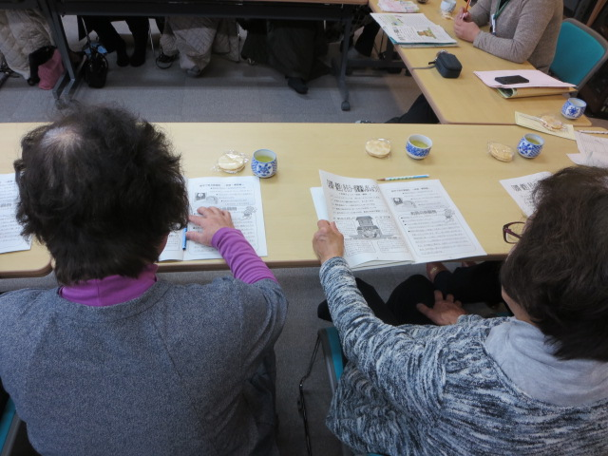
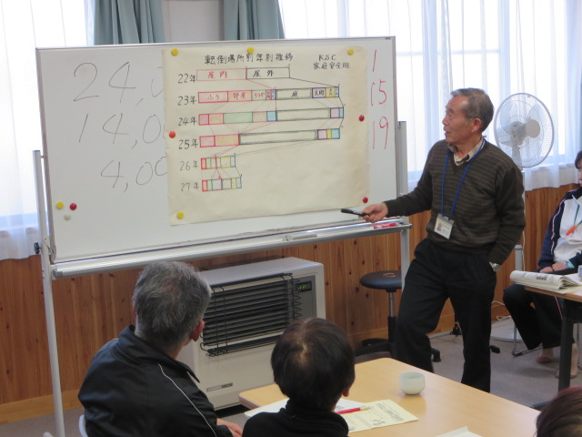
安全・安心の知恵袋の活用状況
●室内の危険箇所チェックによるふり返り
安全・安心の知恵袋
チェック項目を確認
民生児童委員による分析
Notes:
左の写真は、「安全・安心の知恵袋」です。大きな字を用い、イラストを多用し、高齢者にも読みやすい作りになっています。【通訳】
右の写真は、老人会などの参加者がご自宅の状況についてチェックをしている模様です。【通訳】

Slide 10
実績と計画
実績と今後の計画 | 実 績 |  |  |  | 計画（予定）
 | 2012 | 2013 | 2014 | 2015 | 2016 | 2017～2021 （５年間）
安全・安心の知恵袋の普及 | 1,334冊 | 40 冊 | 71 冊 | 265 冊
対策委員会の関わり
継続
75歳時後期高齢保険説明講座、一人暮らし高齢者の集いでの説明
拡大
●知恵袋の作成、配布開始
●出前講座などの広報
●説明の場の紹介
●伊那中央病院入院データの分析・活用
●内容の見直し、簡易版の作成
Notes:
初認証から現在までの実績としては、2012年以降現在まで1,700冊を超える数を配布することができました。これは高齢者人口の1/4にあたります。【通訳】
対策委員はこの冊子の作成・配布のほか、出前講座を所属団体で受けていただいたり、長寿クラブの集いの場を紹介するなどしてきました。【通訳】
今後の計画としては、冊子の内容を見直すと共に、もう少し手軽に使える簡易版を作成したいと計画しています。【通訳】

Slide 11
プログラム評価結果（短期・中期・長期）
●高齢者における安全・安心の知恵袋の認知率は３割（表③）
●家の中での転倒防止策を講じている人は約５割（表④）
●転倒事故は3ヶ年毎平均では、10.1人、10.0人、8.4人、8.1人と減少傾向(表⑤)
表③ 高齢者における安全・安心の知恵袋の認知率
短期 | よく知っている | 少し知っている | あまり知らない | まったく知らない
ｎ＝261 | 5.4 ％ | 25.3 ％ | 43.3 ％ | 26.0 ％
出典：2015年箕輪町セーフコミュニティ追加アンケート
表④ 家の中でのケガ防止対策実施率
中期 | よく行う | 少し行う | あまり行わない | まったく行わない
ｎ＝548 | 11.7 ％ | 36.5 ％ | 34.3 ％ | 17.5 ％
出典：2015年箕輪町セーフコミュニティ追加アンケート
表⑤ 高齢者の転倒事故による救急搬送者数（1,000人対）
長期 | 2010 | 2011 | 2012 | 2013 | 2014 | 2015
人数(1000人対） | 12.1 人 | 9.5 人 | 8.8 人 | 11.6 人 | 4.8 人 | 7.8 人
出典：箕輪消防署 救急搬送データ
※ ｎとはデータ数
Notes:
次にプログラムの評価結果についてです。まず、短期評価としては、表③のとおり、高齢者に「安全・安心の知恵袋」の認知率を調べたところ、認知率は約３割でした。【通訳】
中期評価として、表④のとおり、家の中でのケガ防止対策実施率について調べたところ、実施率は約５割でした。【通訳】
長期評価としては、高齢者の転倒事故による救急搬送者数を1,000人対で見たところ、３年毎の平均では、減少傾向が見られました。【通訳】

Slide 12
②転倒予防対策推進プログラム
課 題 | 骨折、骨粗しょう症による要介護認定者の割合の伸び率が大きい
目 標 | 骨折、骨粗しょう症による要介護認定者の割合の減少
内容等 | 介護予防教室等の推進及び活用
 | 【財源】 | 社会福祉協議会、町
 | 【対象】 | 高齢者及びプレ高齢者
 | 【活動】 | いきいき塾、膝と腰にやさしい体操教室など
 | 【人材】 | 介護保険事業所、地域包括支援センター、町など
(短期) 認識や知識の変化 | 【指標】 ①予防教室等参加者数 ②町トレーニング施設の高齢者利用者数 |  | 【測定】 ①福祉課調べ ①②健康推進課調べ
(中期） 態度や行動の変化
(長期） 状態や状況の変化 | 【指標】骨折、骨粗しょう症による要介護認定者の割合 |  | 【測定】地域包括支援センター年報
Notes:
続いては「転倒予防対策推進プログラム」です。課題の『骨折、骨粗しょう症による要介護認定者の割合の伸び率が大きい』に対し、目標は「骨折、骨粗しょう症による要介護認定者の割合の減少」としました。【通訳】
内容としては、既存事業の「いきいき塾」や「膝と腰にやさしい体操教室」などの介護予防教室等への参加を勧めたり、委員個人の所属団体にて各種教室を紹介したり、所属団体の活動に軽運動を取り入れるなどしてきました。【通訳】
財源、対象、人材や指標、測定については記載のとおりです。【通訳】

Slide 13
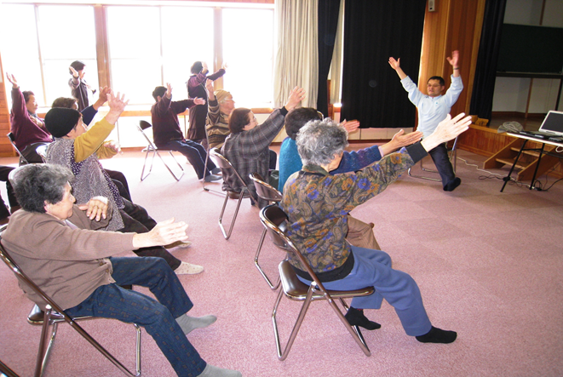
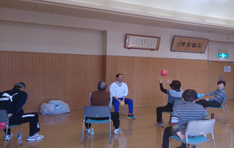
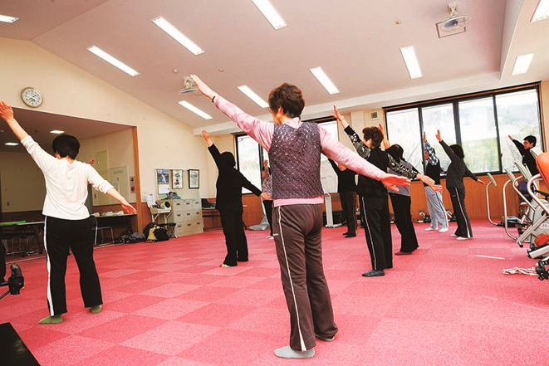
介護予防教室、健康づくり支援教室
● 各世代・状態に応じた介護予防・健康教室
いきいき塾
(虚弱高齢者を対象）
月３回、通年
膝と腰にやさしい体操教室
(65～79歳を対象)
週１回、３ヶ月間
[ＯＢ会自主活動有］
みのわ健康アカデミー
(40～74歳を対象)
週１回、１年間
［ＯＢ会自主活動有］
Notes:
左上の写真は、虚弱高齢者を対象に月３回行っている「いきいき塾」で、転倒予防につながる軽運動を通年を通じて行っています。【通訳】
真ん中の写真は、65歳～79歳の方を対象に、週１回、３ヶ月間、楽しみながら体を動かす体操を行っている「膝と腰にやさしい体操教室」です。この活動にはＯＢ会も存在し、自主活動も行っています。【通訳】
右下の写真は、「みのわ健康アカデミー」といい、40～74歳の比較的元気な方を対象に行っている、総合的な健康づくり支援教室で、週１回、１年を通じて行っています。【通訳】
この会にもＯＢ会が存在し、自主活動としてマシーンを使ったトレーニングを行っています。【通訳】
各教室の受講人数が限られるため、6,000人を超える高齢者全てをカバーすることは難しいですが、各世代、状態に応じて集中的に実施してきました。【通訳】
これらはいずれも町で行っている事業になりますが、対策委員会としては、所属団体を通じて教室への参加を促したり、「いきいき塾」に対して運動時間を増やすよう要望してきました。【通訳】

Slide 14
実績と計画
実績と今後の計画 |  | 実 績 |  |  |  | 計画（予定）
 |  | 2012 | 2013 | 2014 | 2015 | 2016 | 2017～2021 （５年間）
介護予防教室等への参加推進 | いきいき塾 | 122人 | 110人 | 118人 | 118人
 | 膝と腰 教室 | 13人 | 25人 | 24人 | 39人
 | 健康アカデミー | 43人 | 45人 | 46人 | 35人
対策委員会の関わり
拡大
継続
プログラム中の運動時間を増加
継続
継続
継続
継続
●各種教室の紹介・勧誘
●各団体活動の中に軽運動を導入
●いきいき塾における運動時間増を提言
●住民主体の介護予防体操へのサポート
Notes:
実績と計画については、こちらの表の記載のとおりです。高齢者に対するカバー率は低いですが、65歳以上なら誰でも自由に無料でトレーニングできる町営の施設が２箇所あり、そちらを利用しての自主トレーニングが盛んです。【通訳】
今後の計画としては、もっと住民主体の介護予防体操が各地域で自主的に行えるようサポートしていく予定です。【通訳】

Slide 15
プログラム評価結果（短期・中期・長期）
●介護予防教室等のカバー率は３％以下(表⑥)。自主トレ高齢者は延べ1万人/年(表⑦)
●認定者割合の3ヶ年毎平均では、12.2、11.2、10.4、10.3と減少傾向(表⑧）
表⑥ 介護予防教室等への延べ参加者数
短期・中期 | 2012 | 2013 | 2014 | 2015
いきいき塾 | 1,784 人 | 1,740 人 | 1,814 人 | 2,093 人
膝と腰教室 | 141 人 | 280 人 | 267 人 | 420 人
健康アカデミー | 1,978 人 | 2,070 人 | 2,116 人 | 1,610 人
カバー率 (実人数/65歳以上人口） | 2.83 ％ | 2.78 ％ | 2.81 ％ | 2.79 ％
 | （178/6,273） | (180/6,476） | (188/6,697） | （192/6,874）
出典：福祉課
表⑦ 町トレーニング施設高齢者利用延べ人数
短期・中期 | 2011 | 2012 | 2013 | 2014 | 2015
げんきセンター | 2,612 人 | 3,509 人 | 3,796 人 | 4,316 人 | 4,405 人
げんきセンター南部 | 6,285 人 | 5,031 人 | 5,365 人 | 5,989 人 | 6,311 人
出典：健康推進課
表⑧ 骨折、骨粗しょう症による要介護認定者の割合（％）
長期 | 2009 | 2010 | 2011 | 2012 | 2013 | 2014
骨折、骨粗しょう症 | 13.1 | 11.6 | 11.8 | 10.2 | 9.2 | 11.4
出典：箕輪町地域包括支援センター
Notes:
続いて評価結果ですが、まず短期・中期の評価として、表⑥のとおりの各健康教室への延べ参加人数ですが、カバー率としては、３％に満たない状況です。【通訳】
表⑦では、町の２箇所のトレーニング施設における利用延べ人数は、徐々に増え、2015年は延べ１万人を越えています。【通訳】
長期評価ですが、表⑧のとおり、骨折、骨粗しょう症による要介護認定者の割合は、３年毎の平均を見ると減少傾向が見られました。【通訳】

Slide 16
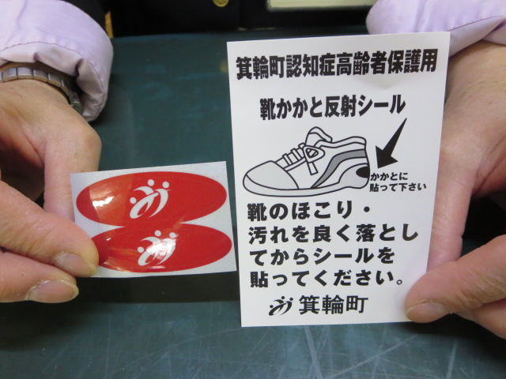
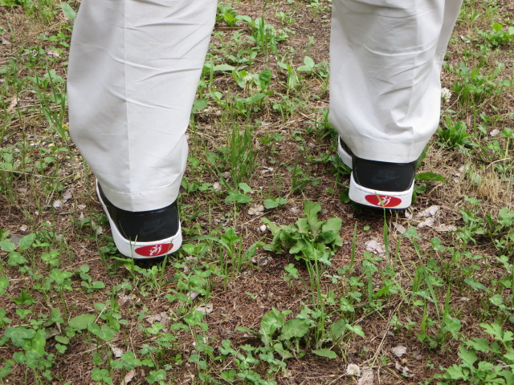
その他
●認知症高齢者保護用靴かかと反射シール
認知症高齢者の増加に伴い、行方不明事案が増えると予想される(表⑨）。そこで反射シールを活用することにより、見守り環境の強化と事案発生時の安全で迅速な対応を目指し、本委員会の企画・検討・提案により本事業が導入された。
表⑨ 箕輪町における認知症(主要因）による要介護認定者数の状況
 | 2000 | 2002 | 2004 | 2006 | 2008 | 2010 | 2012 | 2014
人数 | 65 | 107 | 147 | 134 | 189 | 223 | 210 | 228
出典：福祉課調べ
Notes:
表⑨の認知症を主要因とする要介護認定者数の状況を見てもお分かりのように、今後ますます認知症高齢者の増加が予想される中、近年当町でも認知症高齢者の行方不明事案が発生しました。【通訳】
そこで行方不明が心配される認知症高齢者の靴のかかとに、赤い反射シールを貼ることで、地域での見守り環境の強化や事案発生時の安全で迅速な対応を可能にする取組みとして、「認知症高齢者保護用靴かかと反射シール」を企画・提案し、町の事業として導入されました。今現在４人の方が登録されています。【通訳】

Slide 17
気付きや変化
①委員発の具体的な活動の場が少ない
②高齢者による飲酒運転事案発生
以上のことから、交通安全対策委員会との共同プログラムとして「飲酒運転撲滅運動」に取組み、
Ⅰ 飲酒運転撲滅店宣言への依頼
Ⅱ 大規模店舗での街頭啓発活動
を実施した。
Notes:
気付いたことや変化としては、委員が自ら動き一体となって活動する場が少ないこと、二つ目として高齢者による飲酒運転事案が発生したこと、以上のことから交通安全対策委員会と共同して「飲酒運転撲滅運動」に取組みました。【通訳】

Slide 18
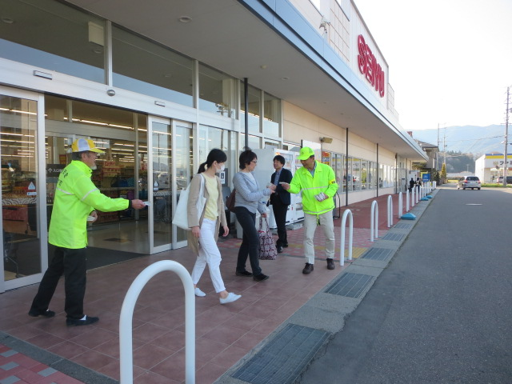
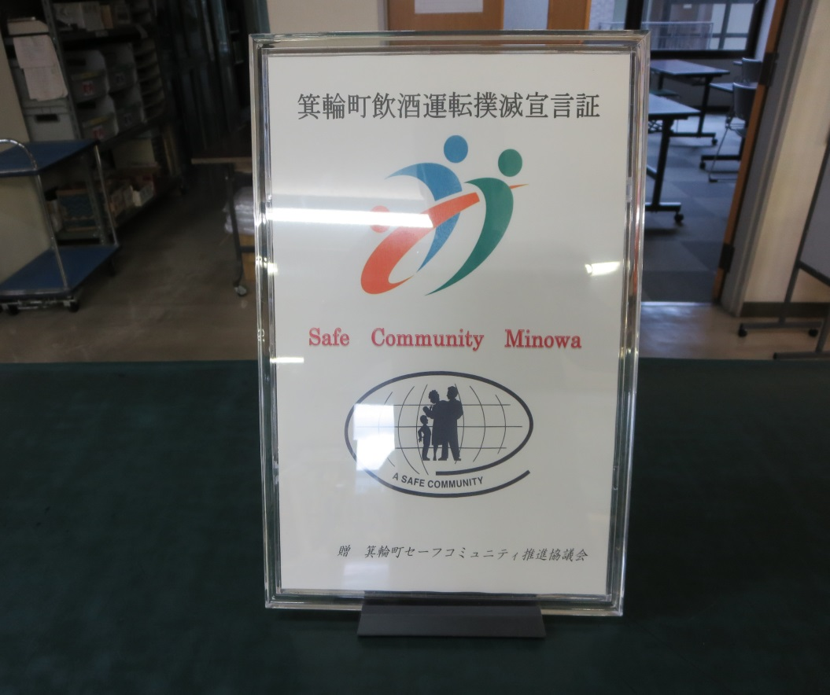
飲酒運転撲滅運動の取組み
飲酒運転撲滅店宣言証
飲酒運転撲滅
街頭啓発活動
Notes:
左の写真は、飲酒運転撲滅の街頭啓発活動の様子です。【通訳】
右の写真は、「飲酒運転撲滅店宣言証」の写真です。【通訳】
他の対策委員会と一緒に取組むことにより、より大規模な活動にすることができました。 【通訳】

Slide 19
現在の課題
● 屋内での高齢者事故についての救急搬送データを分析する中で、浴室でのヒートショック等による救急搬送件数が多いことに着目。
当委員会として今後、新たな課題として取りあげ、対応していく予定。
高齢者の浴室での救急発生件数と死亡件数
出典：箕輪消防署 救急搬送データ
Notes:
現在の課題としては、高齢者事故についての救急搬送データを分析する中で、浴室でのヒートショック等による救急搬送件数と死亡件数が多いことが分かりました。【通訳】
今後、当委員会にて、詳細なデータを分析し、新たな課題として取り上げていく予定です。【通訳】

Slide 20
今後の計画
ＳＣ再認証
ＳＣ再々認証
2017 2018 2019 2020 2021 2022
プログラム① 拡大 知恵袋の内容見直しと簡易版の作成
プログラム② 拡大 住民主体の介護予防体操へのサポート
認知症高齢者保護用靴かかと反射ｼｰﾙの普及：対象 高齢者
内容：広報やもみじチャンネルでのＰＲ
新課題としてヒートショックを取り上げる 対象：町民 内容：国、県、他市町村と比較・分析して対策を検討する
Notes:
今後の計画としては、記載のとおり、各プログラムを拡大・発展させ、さらに新たな課題を設定し対応していく計画です。【通訳】
最後になりますが、行政と地域と町民の３者が力を合わせて、協働することで、より「安全・安心なまち」になるよう当委員会として取組んでまいる決意です。【通訳】
以上で発表を終了します。ありがとうございました。【通訳】

